Slide 1

Sistem za interaktivno učenje v dialogu s človekom
Danijel Skočaj
Univerza v Ljubljani
Fakulteta za računalništvo in informatiko
Raziskovalni program:
Računalniški vid P2-0214
EU projekt 7OP ICT–215181–CogX
Ljubljana, 28 Marec 2013

Slide 2
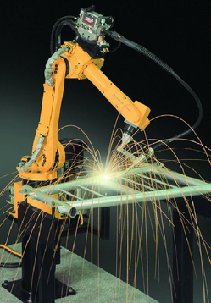
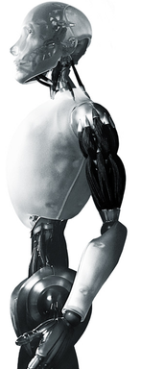
Motivacija
industrijski
roboti
ZF

Slide 3
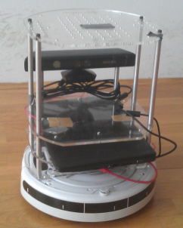
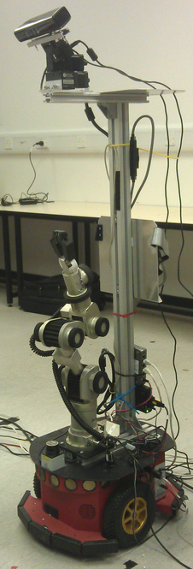
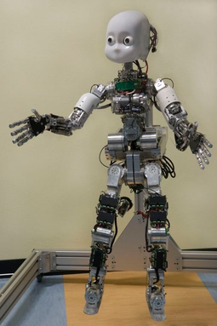
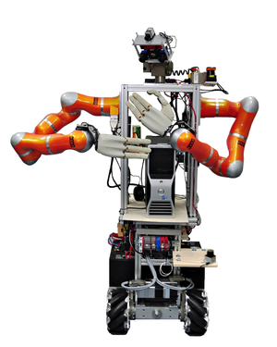
Motivacija
spoznavni roboti
industrijski
roboti
ZF

Slide 4

Motivacija
spoznavni roboti
človek

Slide 5
Motivacija
spoznavni roboti
človek
zaznavanje
akcija
pozornost
cilji
načrtovanje
sklepanje
komunikacija
učenje

Slide 6
Motivacija
spoznavni roboti
človek
zaznavanje
akcija
pozornost
cilji
načrtovanje
sklepanje
komunikacija
učenje

Slide 7
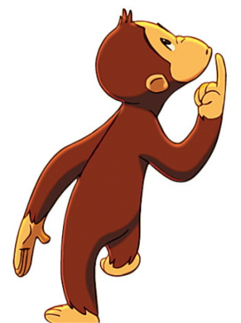

Robot George
George je radoveden robot.
Rad bi znal!
Rad se uči!
Radovednost kot gonilo učenja.
Uporabi informacije, ki jih poda učitelj.
Sprašuje za dodatne informacije.
Cilj: Naučiti se čim več!
Učenje kategoričnega znanja.

Slide 8
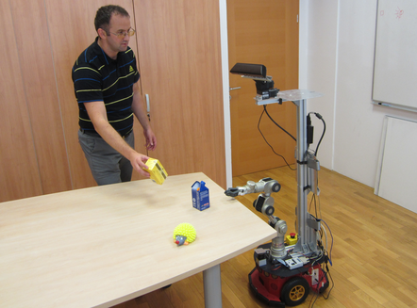
Scenarij
Namizni scenarij
  Razširljiv na druge scenarije
Učenje o predmetih
  Barva
  Oblika
  Vrsta
Osnovne sposobnosti
  Nizkonivojski računalniški vid
  Umeščen dialog
  Načrtovanje
  Upravljanje robotske roke in kamer
Arhitektura sistema: CAS (CAST)
Učenje v dialogu z mešano pobudo
  Tutor usmerja učenje
  Robot usmerja učenje

Slide 9
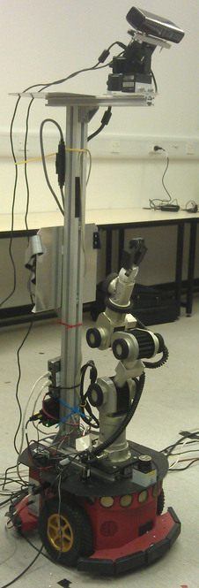
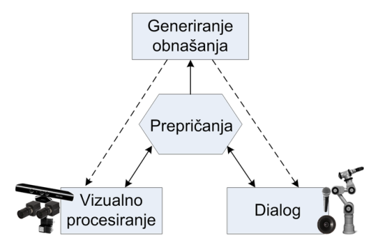
Oris sistema

Slide 10

Obnašanje sistema
Glavni mehanizmi obnašanja
Interakcija s človekom | Odgovarjanje na zahteve Popolnoma usmerjano učenje
Ekstraspekcija opazovanje okolice | Pozornost Avtonomno učenje Umeščeno učenje z asistenco Raziskovanje prizora
Introspekcija samoopazovanje | Neumeščeno učenje z asistenco
Prioriteta

Slide 11

Obnašanje sistema
Glavni mehanizmi obnašanja
Interakcija s človekom | Odgovarjanje na zahteve Popolnoma usmerjano učenje
Ekstraspekcija opazovanje okolice | Pozornost Avtonomno učenje Umeščeno učenje z asistenco Raziskovanje prizora
Introspekcija samoopazovanje | Neumeščeno učenje z asistenco
Prioriteta
H: Look left.
H: What colour is this object?
R: It is red./Do you mean this one?

Slide 12
Obnašanje sistema
Glavni mehanizmi obnašanja
Interakcija s človekom | Odgovarjanje na zahteve Popolnoma usmerjano učenje
Ekstraspekcija opazovanje okolice | Pozornost Avtonomno učenje Umeščeno učenje z asistenco Raziskovanje prizora
Introspekcija samoopazovanje | Neumeščeno učenje z asistenco
Prioriteta
H: The coke can is red.
R: OK, red.
H: It is not blue.
R: OK.

Slide 13
Obnašanje sistema
Glavni mehanizmi obnašanja
Interakcija s človekom | Odgovarjanje na zahteve Popolnoma usmerjano učenje
Ekstraspekcija opazovanje okolice | Pozornost Avtonomno učenje Umeščeno učenje z asistenco Raziskovanje prizora
Introspekcija samoopazovanje | Neumeščeno učenje z asistenco
Prioriteta
Detektiraj in analiziraj predmete.

Slide 14
Obnašanje sistema
Glavni mehanizmi obnašanja
Interakcija s človekom | Odgovarjanje na zahteve Popolnoma usmerjano učenje
Ekstraspekcija opazovanje okolice | Pozornost Avtonomno učenje Umeščeno učenje z asistenco Raziskovanje prizora
Introspekcija samoopazovanje | Neumeščeno učenje z asistenco
Prioriteta
R: I see that this object is green.
I will update my models.

Slide 15
Obnašanje sistema
Glavni mehanizmi obnašanja
Interakcija s človekom | Odgovarjanje na zahteve Popolnoma usmerjano učenje
Ekstraspekcija opazovanje okolice | Pozornost Avtonomno učenje Umeščeno učenje z asistenco Raziskovanje prizora
Introspekcija samoopazovanje | Neumeščeno učenje z asistenco
Prioriteta
R: Is this object green?
H: Yes it is.
R: OK, green.

Slide 16
Obnašanje sistema
Glavni mehanizmi obnašanja
Interakcija s človekom | Odgovarjanje na zahteve Popolnoma usmerjano učenje
Ekstraspekcija opazovanje okolice | Pozornost Avtonomno učenje Umeščeno učenje z asistenco Raziskovanje prizora
Introspekcija samoopazovanje | Neumeščeno učenje z asistenco
Prioriteta
Pogleda naokrog in poišče nove predmete.

Slide 17
Obnašanje sistema
Glavni mehanizmi obnašanja
Interakcija s človekom | Odgovarjanje na zahteve Popolnoma usmerjano učenje
Ekstraspekcija opazovanje okolice | Pozornost Avtonomno učenje Umeščeno učenje z asistenco Raziskovanje prizora
Introspekcija samoopazovanje | Neumeščeno učenje z asistenco
Prioriteta
R: Can you show me a red object?
H: This object is red.
R: OK.

Slide 18
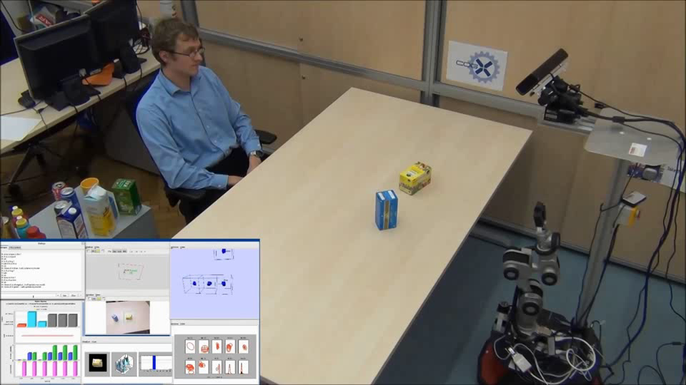
Video
http://cogx.eu/results/george

Slide 19
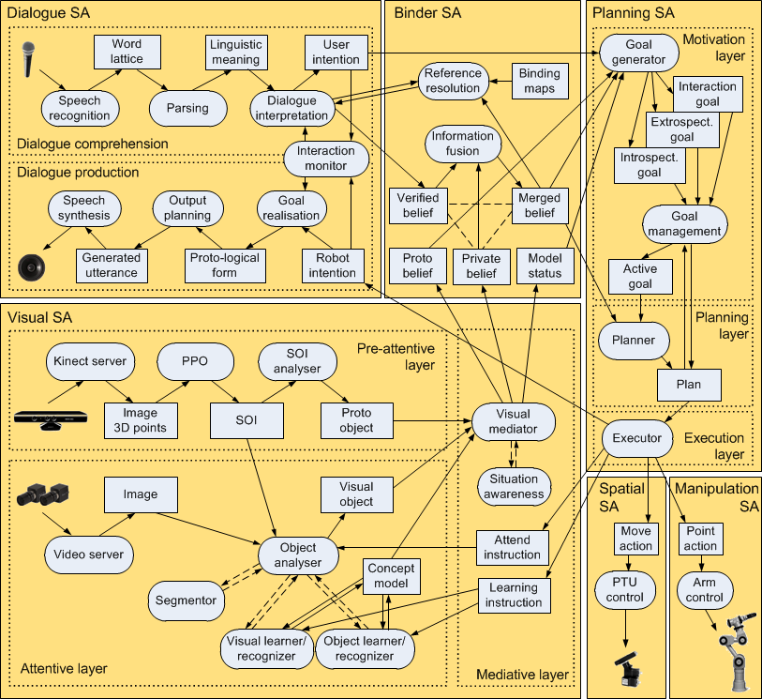
Diagram sistema

Slide 20
Posamezne kompetence
Detekcija in
sledenje
predmetom

Slide 21
Posamezne kompetence
Detekcija in
sledenje
predmetom
Inkrementalno
učenje vizualnih
lastnosti

Slide 22
Posamezne kompetence
Detekcija in
sledenje
predmetom
Inkrementalno
učenje vizualnih
lastnosti
Inkrementalno
učenje modelov predmetov

Slide 23
Posamezne kompetence
Umeščeno
procesiranje
dialoga
Detekcija in
sledenje
predmetom
Inkrementalno
učenje vizualnih
lastnosti
Inkrementalno
učenje modelov predmetov

Slide 24
Posamezne kompetence
Ugotavljanje
referenta
Umeščeno
procesiranje
dialoga
Detekcija in
sledenje
predmetom
Inkrementalno
učenje vizualnih
lastnosti
Inkrementalno
učenje modelov predmetov

Slide 25
Posamezne kompetence
Ugotavljanje
referenta
Umeščeno
procesiranje
dialoga
Združevanje
več-modalne
informacije
Detekcija in
sledenje
predmetom
Inkrementalno
učenje vizualnih
lastnosti
Inkrementalno
učenje modelov predmetov

Slide 26
Posamezne kompetence
Ugotavljanje
referenta
Umeščeno
procesiranje
dialoga
Upravljanje
z motivi
Združevanje
več-modalne
informacije
Detekcija in
sledenje
predmetom
Inkrementalno
učenje vizualnih
lastnosti
Inkrementalno
učenje modelov predmetov

Slide 27
Posamezne kompetence
Ugotavljanje
referenta
Umeščeno
procesiranje
dialoga
Upravljanje
z motivi
Združevanje
več-modalne
informacije
Detekcija in
sledenje
predmetom
Kontinuirano
načrtovanje
Inkrementalno
učenje vizualnih
lastnosti
Inkrementalno
učenje modelov predmetov

Slide 28
Posamezne kompetence
Ugotavljanje
referenta
Umeščeno
procesiranje
dialoga
Upravljanje
z motivi
Združevanje
več-modalne
informacije
Detekcija in
sledenje
predmetom
Kontinuirano
načrtovanje
Inkrementalno
učenje vizualnih
lastnosti
Inkrementalno
učenje modelov predmetov
Upravljanje
robotske roke

Slide 29
Posamezne kompetence
Ugotavljanje
referenta
Umeščeno
procesiranje
dialoga
Upravljanje
z motivi
Združevanje
več-modalne
informacije
Detekcija in
sledenje
predmetom
Kontinuirano
načrtovanje
Integracija
Inkrementalno
učenje vizualnih
lastnosti
Inkrementalno
učenje modelov predmetov
Upravljanje
robotske roke

Slide 30
Zaključek
D-60
D-30
D
D+30

Slide 31

Zaključek
D-60
D-30
D
D+30

Slide 32

Zaključek
D-60
D-30
D
D+30

Slide 33
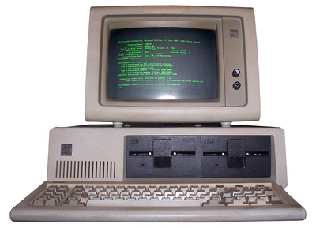
Zaključek
D-60
D-30
D
D+30

Slide 34
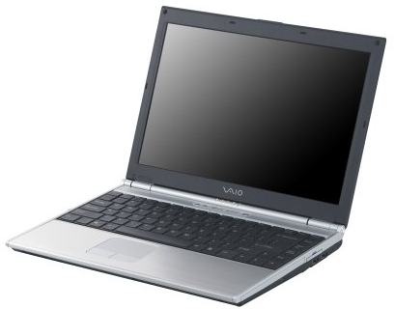
Zaključek
D-60
D-30
D
D+30

Slide 35
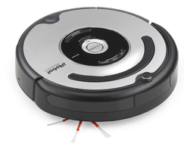
Zaključek
D-60
D-30
D
D+30

Slide 36
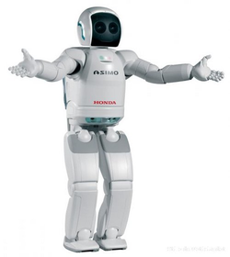
Zaključek
D-60
D-30
D
D+30

Slide 37

Zaključek
D-60
D-30
D
D+30

